Slide 1

Wrapper Classes

Slide 2
Wrapper Classes
São classes que “empacotam” um tipo primitivo
Permitem manipular variáveis de tipos primitivos como se fossem objetos de uma classe
Importante para poder utilizar diversos métodos em java que aceitam apenas objetos como parâmetros (ou seja, não aceitam tipos primitivos)
Também possuem uma série de métodos utilitários para manipular os seus respectivos tipos primitivos

Slide 3
Wrapper Classes
Java possui as seguintes wrapper classes:
Wrapper Class | Tipo Primitivo
Integer | int
Short | short
Long | long
Byte | byte
Float | float
Double | double
Character | char
Boolean | boolean

Slide 4
São Classes Normais
Arquivo Integer.java do código do Java
Veremos todos os modificadores futuramente
public final class Integer extends Number
implements Comparable<Integer>, Constable, ConstantDesc {
// Código da classe continua …
/**
* The value of the {@code Integer}.
*/
private final int value;
// Código da classe continua …
/**
* Parses the string argument as a signed decimal integer...
*/
public static int parseInt(String s) throws NumberFormatException {
return parseInt(s,10);
}
// Código da classe continua …
}
O atributo value armazena o inteiro “empacotado”. É uma constante (final).
O método parseInt faz o parse de uma String e retorna um int

Slide 5
Conversões Boxing
Ao invés de instanciar objetos usando o new, podemos simplesmente atribuí-los a valores
Semelhante ao que foi feito no caso das Strings
Integer numAlunos = 20;
Float peso = 5.6f;
Note como o número 20 (tipo primitivo int) está sendo atribuído a numAlunos, um objeto da classe Integer
O compilador Java detecta e converte entre tipos primitivos e wrapper classes nos lugares necessários
Isso só acontece nas wrapper classes e na classe String.

Slide 6
Conversões Boxing
Autoboxing (ou simplesmente boxing)
Converte um valor primitivo para um objeto da classe correspondente
Integer numAlunos = 20;
Float peso = 5.6f;
Unboxing
Converte um objeto de uma wrapper class para o seu tipo primitivo
O código abaixo é só um exemplo, definitivamente não recomendado
int numAlunos = new Integer(30);

Slide 7
Métodos Utilitários
As wrapper classes possuem uma série de métodos estáticos utilitários para manipular os seus respectivos tipos primitivos
Alguns exemplos de métodos:
Integer
int parseInt(String s)
int max(int a, int b)
int min(int a, int b)
String toHexString(int i)
String toString()
Double
double parseDouble(String s)
double max(double a, double b)
double min(double a, double b)
String toHexString(double d)
String toString()

Slide 8

JavaDoc

Slide 9
JavaDoc
JavaDoc permite incluir a documentação do seu sistema diretamente no código-fonte
Um aplicativo, chamado javadoc, lê os arquivos Java do sistema e gera uma documentação completa do mesmo
Em geral, a documentação é no formato HTML
Comentários JavaDoc:
O compilador java ignora os comentários de documentação, da mesma forma que ignora os comentários normais

Slide 10
Geração da Documentação
Uma vez que o código esteja documentado, executa-se o comando javadoc para gerar a documentação
No eclipse, a documentação do sistema todo pode ser gerada
Project → Generate Javadoc
$ javadoc -charset utf-8 Livro.java

Slide 11
JavaDoc
/**
* Classe Livro - Representa um livro na aplicação
* @author Horacio Fernandes &lt;horacio.fernandes@gmail.com&gt;
* @version 1.20, 2015-10-21
*/
public class Livro {
/** Nome do autor */
String autor;
String nome, editora;
int anoPublicacao;
/**
* Construtor da classe.
* @param autor autor do livro
* @param nome nome do autor do livro
* @param editora editora do livro
* @param anoPublicacao ano de publicação
*/
public Livro(String autor, String nome, String editora, int anoPublicacao) {
this.autor = autor;
this.nome = nome;
this.editora = editora;
this.anoPublicacao = anoPublicacao;
}
/**
* Pega o autor do livro
* @return String autor do livro
*/
public String getAutor() {
return autor;
}
// Continuação da classe ..
}
Documentação da classe
Exemplo:
Documentação do atributo
Documentação do construtor
Só são incluídos na documentação, por padrão, os campos marcados como public. Falaremos disso em outra aula.
Documentação do método

Slide 12
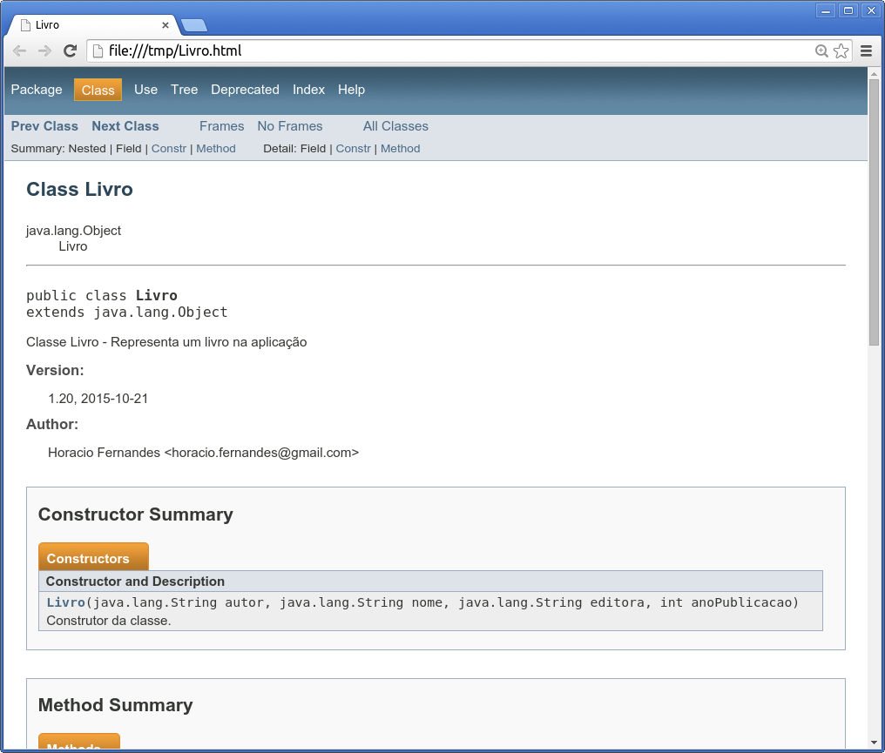
JavaDoc
Documentação da classe
Exemplo:
Visão geral dos construtores

Slide 13
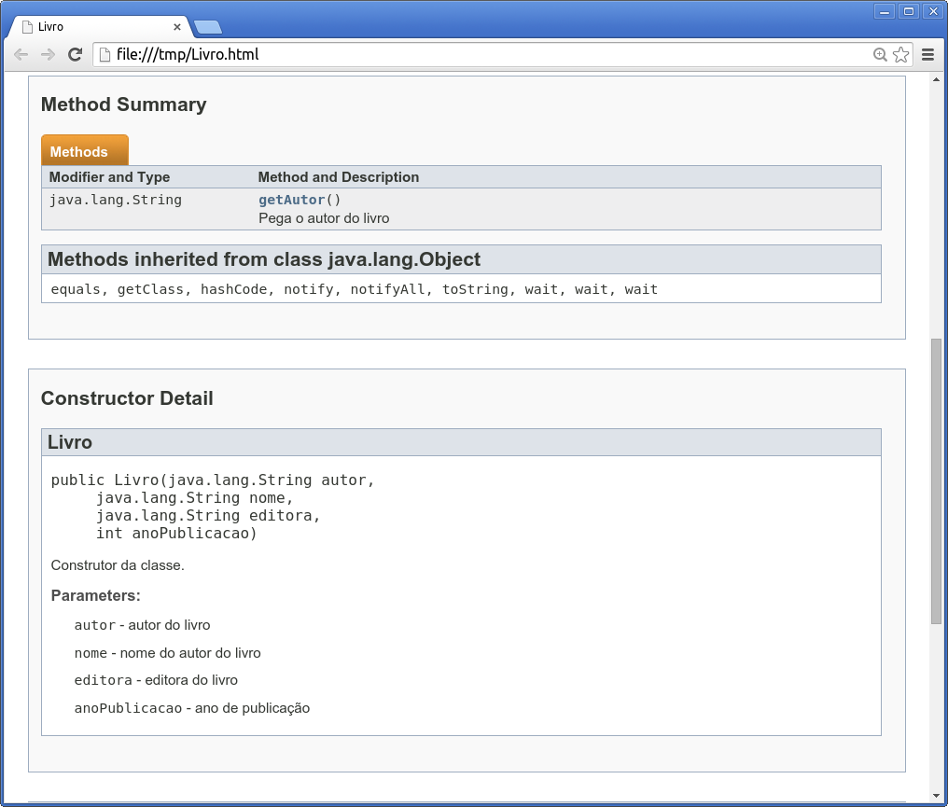
JavaDoc
Visão geral dos métodos
Exemplo:
Documentação dos construtores

Slide 14
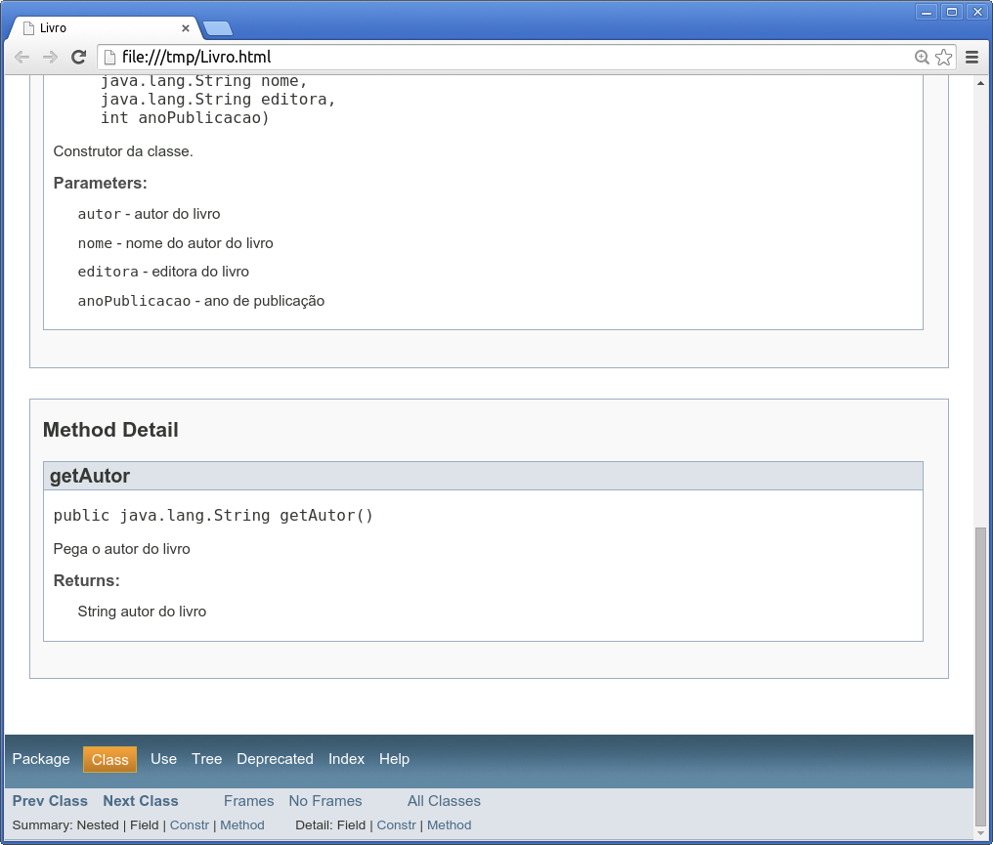
JavaDoc
Documentação dos métodos
Exemplo:

Slide 15
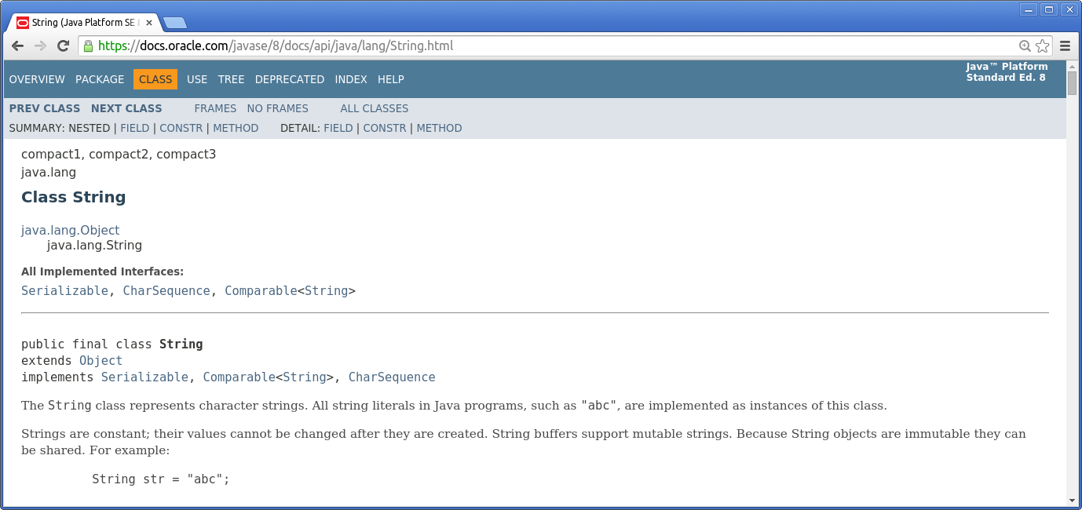
Documentação do Java
Toda a documentação da API da própria linguagem Java está em formato JavaDoc e pode ser facilmente acessado na Internet

Slide 16



Vetores

Slide 17
Vetores São Objetos
Em Java, vetores são objetos
Criados dinamicamente e alocados em tempo de execução
Armazenam dados do mesmo tipo (homogêneo)
Que pode ser de um tipo primitivo (int, float, etc)
Ou de um tipo referência/classe (String, Circulo, etc)
Entretanto, não existe uma classe específica para vetores
Um “tipo” da classe vetor é referenciado pelo tipo de dado que o vetor armazena, seguido dos colchetes []
A classe Vector, do Java, não está relacionada com esses vetores
Essa classe é uma estrutura de dados que armazena informações usando vetores. Veremos essa e outras estruturas em breve.

Slide 18
Declaração
Declaração de Vetores
Usa-se colchetes, semelhante a C
Colchetes podem vir depois do tipo (recomendado) ou depois do nome da variável
Declarar um vetor não reserva espaço na memória para ele
Isso é feito apenas na hora da instanciação
int[] matriculas; // Vetor de inteiros
int aulas[]; // Vetor de inteiros
float[][] notas; // Vetor de vetor de floats (matriz)
String args[]; // Vetor de objetos da classe String
Circulo[] circulos; // Vetor de objetos da classe Circulo

Slide 19
Instanciação
Instanciação de Vetores
Usa-se o new para alocar memória para o vetor
Na instanciação, o tamanho do vetor é definido
Uma vez definido, o tamanho não pode ser modificado
Não existe a função realloc, como em C
matriculas = new int[42];
circulos = new Circulo[3];
// Declarando e instanciando
Circulo[] maisCirculos = new Circulo[14];

Slide 20
Instanciação
Vetores instanciados são automaticamente inicializados para zero
Ou null, se for um vetor de objetos
int[] matriculas = new int[3];
String[] nomes = new String[3];
System.out.println(matriculas[1]);
System.out.println(nomes[1]);
0
null

Slide 21
Declaração com Inicialização
Pode-se declarar vetores já atribuindo seus elementos:
Continuam sendo objetos alocados dinamicamente, apesar de não ter o new
int[] factorial = { 1, 1, 2, 6, 24, 120, 720, 5040 };
char ac[] = { 'n', 'o', 't', ' ', 'a', ' ',
'S', 't', 'r', 'i', 'n', 'g' };
String[] aas = { "array", "of", "String", };

Slide 22
Acessando Dados do Vetor
Acessando os dados do vetor
Igual à linguagem C
O índice começa em 0 (zero) e vai até o tamanho do vetor – 1
matriculas[0] = 24601;
circulos[2] = new Circulo();
System.out.println(matriculas[0]);
System.out.println(circulos[2].raio);
24601
0.0

Slide 23
Acessando Dados do Vetor
Acessar um elemento fora dos limites de um vetor resulta em um erro em tempo de execução
Mais especificamente, uma exceção, como veremos futuramente
matriculas[200] = 31337;
Índice que gerou a exceção
Exception in thread "main" java.lang.ArrayIndexOutOfBoundsException: Index 200 out of bounds for length 42
at Principal.main(Principal.java:64)
Arquivo e linha que gerou a exceção

Slide 24
Tamanho de um Vetor
Todo vetor (que é um objeto) possui um atributo chamado length que armazena o tamanho máximo do vetor
Nota: é o tamanho máximo do vetor e não a “quantidade” de elementos armazenados/atribuídos
Portanto, diferentemente de C, não precisamos criar uma constante para armazenar o tamanho máximo do vetor
Circulo[] circulos = new Circulo[4];
System.out.println(circulos.length);
4

Slide 25

Vetores de Objetos
Vetores de objetos armazenam referências para os objetos
Circulo[] circulos = new Circulo[4];
circulos
•
• | • | • | •

Slide 26
Matrizes
Matrizes são vetores de vetores
int[][] a = { {1,2,3}, {4,5,6} };
•
• | •
a
4 | 5 | 6
1 | 2 | 3

Slide 27
Armazenar Valores na Prática
Java possui outras classes mais práticas para armazenar valores
Tais classes implementam estruturas de dados
Listas com Vetores (Vector, ArrayList)
Listas Encadeadas (LinkedList)
Tabelas Hash (HashTable)
Dentre outros
Estas classes serão vistas a seguir

Slide 28



Generic Collections

Slide 29
Generic Collections
Generic Collections (Java Collections Framework)
Java possui uma série de implementações de estruturas de dados prontas para serem utilizadas
Em java, um collection é uma estrutura de dados que armazena referências para objetos
Elas usam “Classes Genéricas”
Permitem definir o “tipo exato” de dado armazenado na hora da declaração
Permitem verificações de tipo em tempo de compilação
Classes genéricas é um assunto um pouco mais complexo, que não será tratado no curso, mas mostraremos como utilizá-las

Slide 30
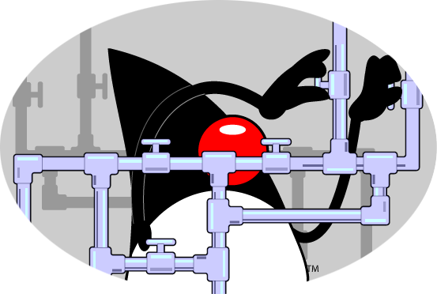
Código-Fonte
Tais coleções são implementadas em Java e seus códigos-fonte podem ser acessado para ver as implementações
Todas as classes mencionadas adiante podem ser encontradas no diretório “util” do código-fonte do Java, disponível no material da disciplina
Acesse os códigos-fonte dessas classes, e compare com os feitos em AED1/AED2.
Você irá perceber que não há muitas diferenças!

Slide 31
Classes ArrayList e Vector
As duas classes implementam listas, usando vetores
A principal diferença é que ArrayList não se preocupa com threads
Sendo, portanto, mais eficiente para os programas sem paralelismo
Apesar de poder ter um tamanho inicial, este tamanho é aumentado automaticamente quando necessário (lista de tamanho variável).
Nota: por ser internamente implementado usando vetores (que não aumentam de tamanho), aumentar o tamanho da lista tem um custo grande, pois um novo vetor é criado e o conteúdo do anterior é copiado para o atual.
Você pode ver o código-fonte para observar isso

Slide 32
Classes ArrayList e Vector
Principais métodos
int size() | Retorna o tamanho da lista (qtde. de elementos inseridos)
boolean add(E e) | Adiciona um elemento no final da lista
void add(int index, E element) | Insere o elemento na posição especificada
int indexOf(Object o) | Busca o elemento (usando equals), retorna seu índice
E remove(int index) | Remove um elemento pelo seu índice
boolean remove(Object o) | Remove um elemento pelo valor (usando equals)
Iterator<E> iterator() | Retorna um objeto iterator que permite caminhar sequencialmente na lista

Slide 33
Classes ArrayList e Vector
Exemplo
import java.util.*;
public class ListaJava {
public static void main(String args[]) {
ArrayList<String> mestres = new ArrayList<String>();
mestres.add("Obi-Wan Kenobi");
mestres.add("Qui-Gon Jinn");
mestres.add("Yoda");
Iterator<String> iterator = mestres.iterator();
while (iterator.hasNext()) {
String mestreAtual = iterator.next();
System.out.println(mestreAtual);
}
}
}
$ javac ListaJava.java
$ java ListaJava
Obi-Wan Kenobi
Qui-Gon Jinn
Yoda

Slide 34
Classe LinkedList
Implementa uma lista duplamente encadeada
Principais métodos:
Todos mostrados no ArrayList com alguns métodos a mais:
E getFirst() | Retorna o primeiro elemento da lista
E getLast() | Retorna o último elemento da lista
void addFirst(E e) | Insere um elemento no início da lista
void addLast(E e) | Insere um elemento no final da lista
E removeFirst() | Remove o primeiro elemento da lista. Retorna o elemento.
E removeLast() | Remove o último elemento da lista. Retorna o elemento.

Slide 35
Classe LinkedList
Analisando o código-fonte (LinkedList.java)
Internamente, um “nó” da lista encadeada é um objeto da classe Node
// (...)
private static class Node<E> {
E item;
Node<E> next;
Node<E> prev;
Node(Node<E> prev, E element, Node<E> next) {
this.item = element;
this.next = next;
this.prev = prev;
}
}
// (...)
Elemento sendo armazenado no nó
Referência para o próximo nó/elemento
Referência para o nó anterior
Construtor do nó

Slide 36
Classe LinkedList
Analisando o código-fonte (LinkedList.java)
Método para inserir no início da lista (addFirst)
Chama o método linkFirst
public void addFirst(E e) {
linkFirst(e);
}
private void linkFirst(E e) {
final Node<E> f = first;
final Node<E> newNode = new Node<>(null, e, f);
first = newNode;
if (f == null)
last = newNode;
else
f.prev = newNode;
size++;
modCount++;
}
Salva a referência para o topo da lista (atributo first)
Cria o novo nó da lista
Seta o nó como topo da lista
Seta o anterior do antigo topo para apontar para o novo nó

Slide 37
Classe Stack
Implementa uma pilha, usando vetor
Ele herda (incrementa) a classe Vector, mostrada anteriormente
Principais métodos:
Todos mostrados no ArrayList/Vector com alguns métodos a mais:
E push(E item) | Adiciona um item no topo da pilha
E pop() | Remove e retorna o elemento no topo da pilha
E peek() | Retorna o elemento no topo da pilha, sem removê-lo
boolean empty() | Testa se a pilha está vazia
A classe LikedList (slides anteriors) também possui os métodos acima, permitindo a criação de Pilhas usando Listas Encadeadas

Slide 38
Interface Queue
Não existe uma classe em Java para filas
Existe uma interface (Queue) que obriga algumas classes a implementarem as operações usadas em filas
Métodos da Interface:
boolean add(E e) | Adiciona um item no final da fila
E remove() | Remove e retorna o elemento do início da pilha
E peek() | Retorna o elemento no topo da pilha, sem removê-lo
Como a classe LinkedList implementa a interface Queue, a primeira pode ser usada como uma “Fila implementada por Lista Encadeada”

Slide 39
Classe PriorityQueue
Implementa uma fila com prioridades
Insere elementos em ordem, de acordo com o seu conteúdo ou de acordo com um método de comparação

Slide 40
Classe Hashtable
Implementa uma tabela hash
Além do tipo do elemento, deve-se especificar também o tipo da chave
Isso é feito na instanciação do objeto, como mostrado no próximo slide
Principais métodos:
V put(K key, V value) | Insere um valor com uma determinada chave
V get(Object key) | Busca um elemento pela chave
V remove(Object key) | Remove um elemento com determinada chave
int size() | Quantidade de elementos na tabela
Enumeration<V> elements() | Retorna uma enumeração dos elementos

Slide 41
Classe Hashtable
A classe Hashtable implementa tabelas hash com encadeamento
Usa listas encadeadas para lidar com as colisões
Entretanto, quando a tabela atinge um certo fator de uso:
Indicando que a tabela está ficando cheia (e muitas colisões irão ocorrer)
O tamanho da tabela é automaticamente incrementado
E todos os elementos são reajustados na tabela
Isso é conhecido como rehash
O fator de uso (load factor) normalmente é de 75%

Slide 42
Classe Hashtable
Exemplo
import java.util.*;
public class HashJava {
public static void main(String args[]) {
Hashtable<String, Integer> mestres = new Hashtable<String, Integer>();
mestres.put("Obi-Wan Kenobi", 57);
mestres.put("Qui-Gon Jinn", 92);
mestres.put("Yoda", 896);
Integer n = mestres.get("Yoda");
if (n != null)
System.out.println("Nascimento de Yoda: " + n + " BBY");
}
}
Tabela Hash em que as chaves
são strings e valores são inteiros

Slide 43
Classe TreeMap
Implementa a estrutura de dados árvore
Principais métodos:
V put(K key, V value) | Insere um valor com uma determinada chave
V get(Object key) | Busca um elemento pela chave
V remove(Object key) | Remove um elemento com determinada chave
int size() | Quantidade de elementos na tabela
Set<Map.Entry<K,V>> entrySet() | Retorna os elementos em ordem ascendente
NavigableMap<K, V> descendingMap() | Retorna os elementos em ordem descendente
Entry<K,V> firstEntry() | Retorna o menor elemento
Entry<K,V> lastEntry() | Retorna o maior elemento

Slide 44
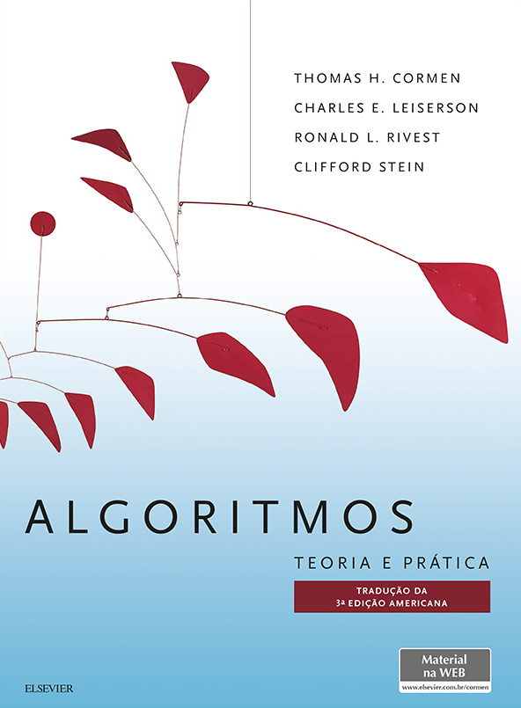
Classe TreeMap
A classe TreeMap implementa uma Árvore Vermelho-Preto
A implementação é completamente baseada no livro do Cormen
Teoria e Prática
No próprio código é mencionado isso:
“Algorithms are adaptations of those in Cormen, Leiserson, and Rivest's Introduction to Algorithms.”

Slide 45
Classe TreeMap
import java.util.*;
public class ArvoreJava {
public static void main(String args[]) {
TreeMap<Integer,String> mestres = new TreeMap<Integer,String>();
mestres.put(57, "Obi-Wan Kenobi");
mestres.put(92, "Qui-Gon Jinn");
mestres.put(896, "Yoda");
Iterator iterator = mestres.descendingMap().entrySet().iterator();
System.out.println("Mestres ordenado por idade:");
while (iterator.hasNext()) {
Map.Entry<Integer,String> mestre =
(Map.Entry<Integer,String>) iterator.next();
System.out.println("---> " + mestre.getValue() +
" tem " + mestre.getKey() + " anos");
}
}
}

Slide 46

Entrada e Saída

Slide 47
Fluxos de Dados
Fluxo de Dados é uma sequência de bytes
Fluxos criados automaticamente
System.out: da classe PrintStream, é o objeto de fluxo de saída padrão
Normalmente é a tela
System.in: da classe InputStream, é o objeto de fluxo de entrada padrão
Normalmente é o teclado
System.err: da classe PrintStream, é o objeto de fluxo de saída de erro
Normalmente é a tela também

Slide 48
Fluxos de Dados
$ java TesteES
lalalala
Linha: lalalala
Linha de erro de teste!
$ java TesteES 2> /dev/null
oioioioioi
Linha: oioioioioi
import java.io.*;
public class TesteES {
public static void main(String args[]) {
try {
int caractere = 0;
String linha = "";
while ( (caractere = System.in.read() ) != 10) {
linha = linha + (char) caractere;
}
System.out.println("Linha: " + linha);
System.err.println("Linha de erro de teste!");
} catch (IOException e) {}
}
}
Lê um caractere do teclado
Imprime na saída padrão
Imprime na saída de erro

Slide 49
Fluxos de Arquivos: Entrada
Da mesma forma que lemos a partir do System.in, podemos ler a partir de um arquivo usando a classe FileInputStream
import java.io.*;
public class TesteArqEntrada {
public static void main(String args[]) {
try {
FileInputStream arqEntrada = new FileInputStream("/etc/issue.net");
int caractere = 0;
String conteudo = "";
while ( (caractere = arqEntrada.read() ) != -1)
conteudo = conteudo + (char) caractere;
System.out.println("Conteudo do arquivo:\n" + conteudo);
arqEntrada.close();
}
catch (IOException e) {}
}
}
Lê um caractere do arquivo

Slide 50
Fluxos de Arquivos: Saída
Da mesma forma que escrevemos no System.out, podemos escrever em um arquivo usando a classe FileOutputStream
import java.io.*;
public class TesteArqSaida {
public static void main(String args[]) {
try {
String conteudo = "Teste de Saída !!\n";
FileOutputStream arqSaida = new FileOutputStream("/tmp/Teste.txt");
arqSaida.write(conteudo.getBytes());
arqSaida.close();
}
catch (IOException e) {}
}
}
Abre o arquivo para saída
Escreve o conteúdo

Slide 51

Laboratório
Disponível no Moodle
bit.ly/iartes-moodle

